Slide 1


Task9项目进展汇报
第二小组：杨宝旭、罗迪
汇报人：杨宝旭 日期：2020年12月04日
Notes:
本PPT模板部分元素使用了幻灯片母版制作。如果需要修改，点击-视图-幻灯片母版-修改；完成后关闭编辑母版即可。

Slide 2
目录
Contents
1
Attention 介绍及实现展示
2
一个延伸：Story teller
3
后续规划

Slide 3
Image To Text
01
Attention机制

Slide 4
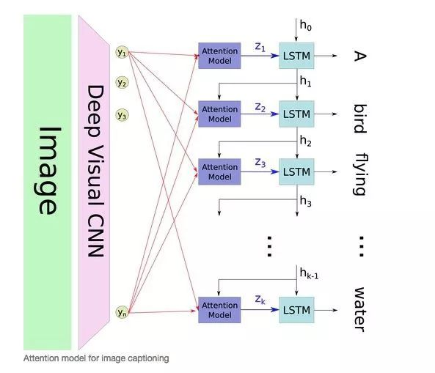
（spatial） attention的架构
以前的模型的问题在于每次输入的图像的features向量实际上是不变的。
而attention机制的创新之处就在于考虑每次输入的不同的上文信息（即已经预测出的前面的词语的向量h），对图像信息加权计算出不同的输入z。

Slide 5



Attention机制的计算和实现
对图像信息加权计算出不同的输入z。
加权其实有两种方式，这里先放一放，我们先谈一谈权重怎么计算
因为需要满足输入序列的各个区域的权重是加和为1的，所以我们使用Softmax来实现这一点（即最外层套上softmax）。至于Softmax需要输入的信息，则如上所讲，需要包含两个方面：一个是被计算的区域 ai ，另一个就是上一时刻 t-1 的信息 ht−1

Slide 6

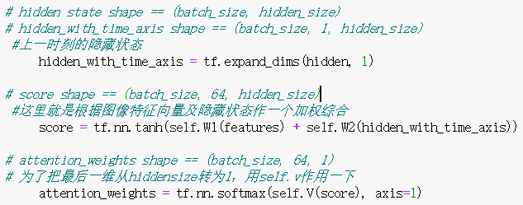
代码实现

Slide 7

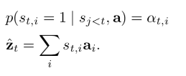

Attention机制的计算和实现
计算出了权重α我们再思考一下怎么加权计算出z
Hard attention
Soft attention

Slide 8
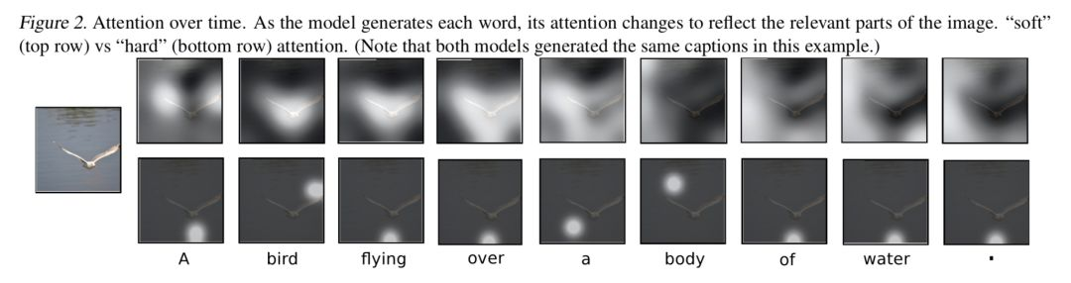
Hard vs Soft
一些实验表明hard效果可能更好

Slide 9
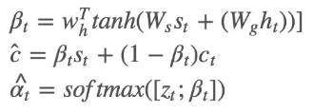


Adaptive and channel wise attention
adaptive attention主要进一步考虑了不同step对图像和文本（隐藏）信息的关注不同侧重
Channel wise attention机制学习的是多层3D-feature map中的每一个feature与hidden state之间的联系，也就是在CNN中引入attention，而不是单单使用CNN部分的输出。

Slide 10
Background Knowledge
02
Story teller（基于图像序列）

Slide 11
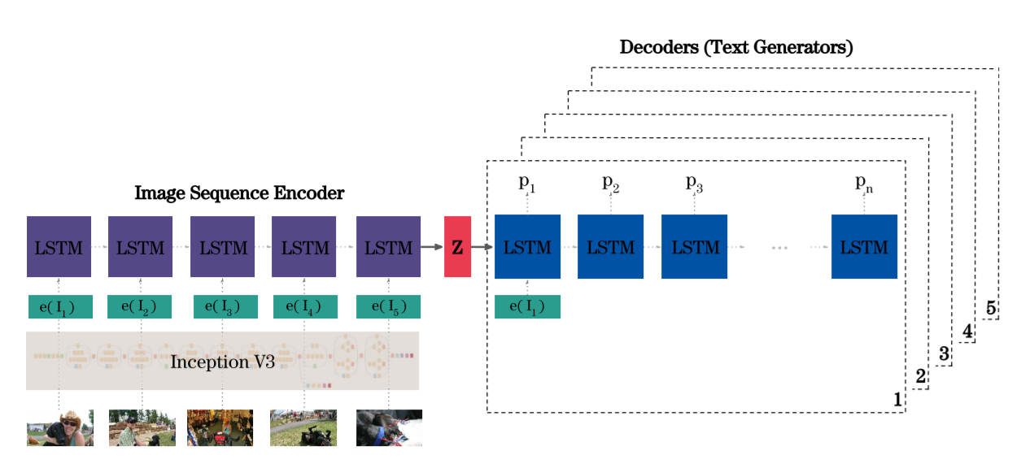
Story teller模型结构
这个结构效果其实并不是很好。。。

Slide 12
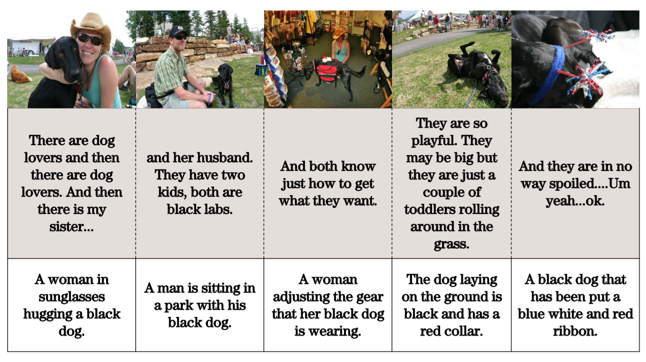
Story teller模型结构
这个结构效果其实并不是很好。。。

Slide 13
Model
03
未来规划

Slide 14
接下来方向
在引入attention的基础上
再调试一下模型的精度
尝试更大的训练集和测试集
限于模型训练的时间，没有
在完整的数据集上训练模型
基于图像字幕的拓展衍生
在写故事上可能会思考一些新结构
另一个方向是对输出内容做一些拓展
最近发现Flickr数据集中文版
会进一步尝试迁移为对中文版的训练

Slide 15
谢谢！
第二小组：杨宝旭、罗迪
汇报人：杨宝旭 日期：2020年12月4日
Notes:
本PPT模板部分元素使用了幻灯片母版制作。如果需要修改，点击-视图-幻灯片母版-修改；完成后关闭编辑母版即可。

